Slide 1


Nhiệt liệt chào mừng các thầy giáo, cô giáo
về dự tiết học
Môn Tiếng Việt – Lớp 2
Luyện tập: Từ ngữ chỉ sự vật, hoạt động
Câu nêu hoạt động
Giáo viên: Lê Thị Bích Huệ
Đơn vị: Trường Tiểu học Đại Bản II

Slide 2


Slide 3

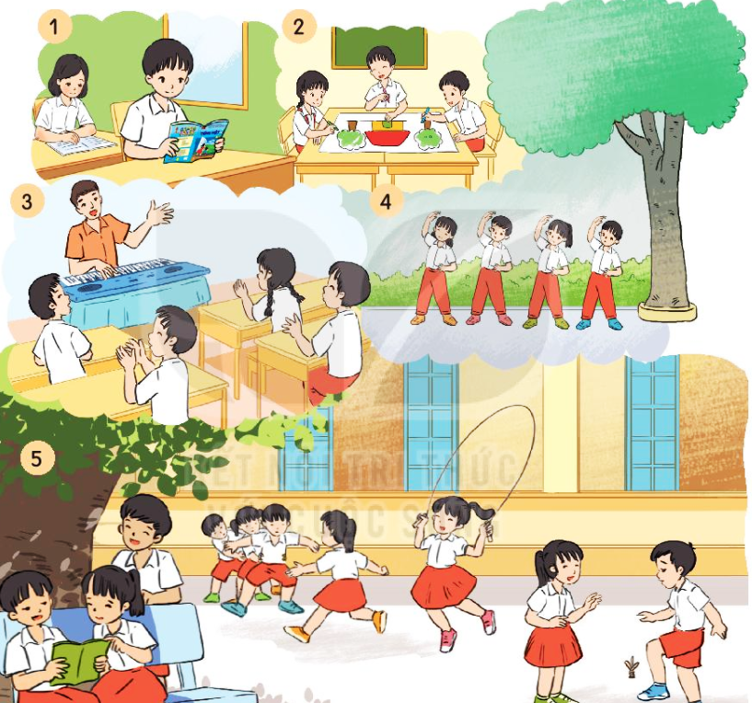
1. Dựa vào tranh, tìm từ ngữ:
a. Chỉ sự vật
b. Chỉ hoạt động

Slide 4
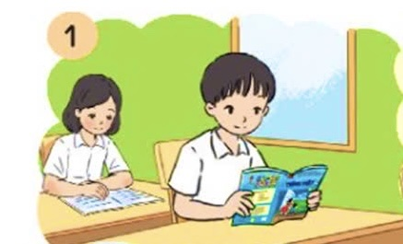
1. Dựa vào tranh, tìm từ ngữ:
a. Chỉ sự vật
b. Chỉ hoạt động

Slide 5
1. Dựa vào tranh, tìm từ ngữ:
a. Chỉ sự vật
b. Chỉ hoạt động

Slide 6
Từ ngữ chỉ sự vật | Từ ngữ chỉ hoạt động
Học sinh, thầy giáo, bàn ghế, sách vở, cửa sổ, bức tranh, bảng, bút màu, đàn, ghế đá, dây nhảy, quả cầu, cây, cỏ

Slide 7
1. Dựa vào tranh, tìm từ ngữ:
b. Chỉ hoạt động

Slide 8
Từ ngữ chỉ sự vật | Từ ngữ chỉ hoạt động
Học sinh, thầy giáo, bàn ghế, sách vở, cửa sổ, bức tranh, bảng, bút màu, đàn, ghế đá, dây nhảy, quả cầu, cây, cỏ
Tô màu, trao đổi, đánh đàn, hát, vỗ tay, tập thể dục, nhảy dây, đá cầu, đọc sách, chơi

Slide 9
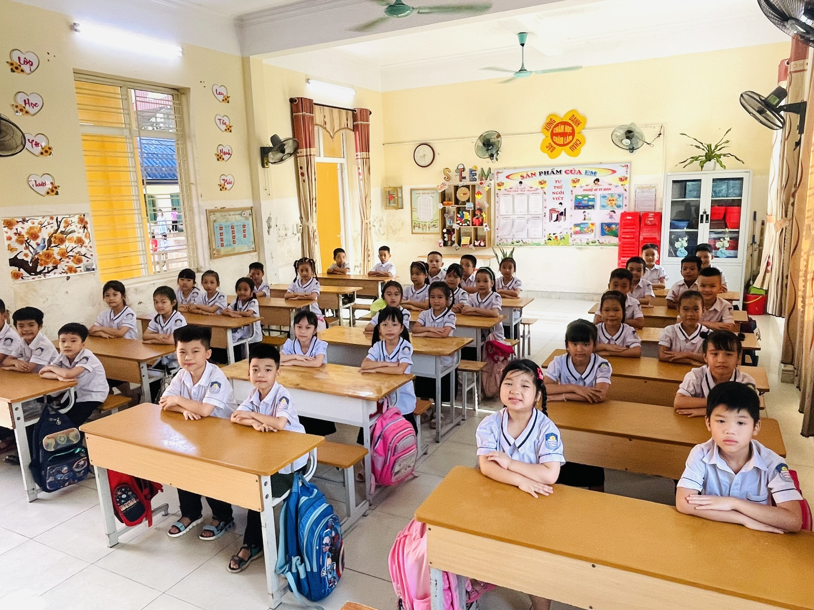
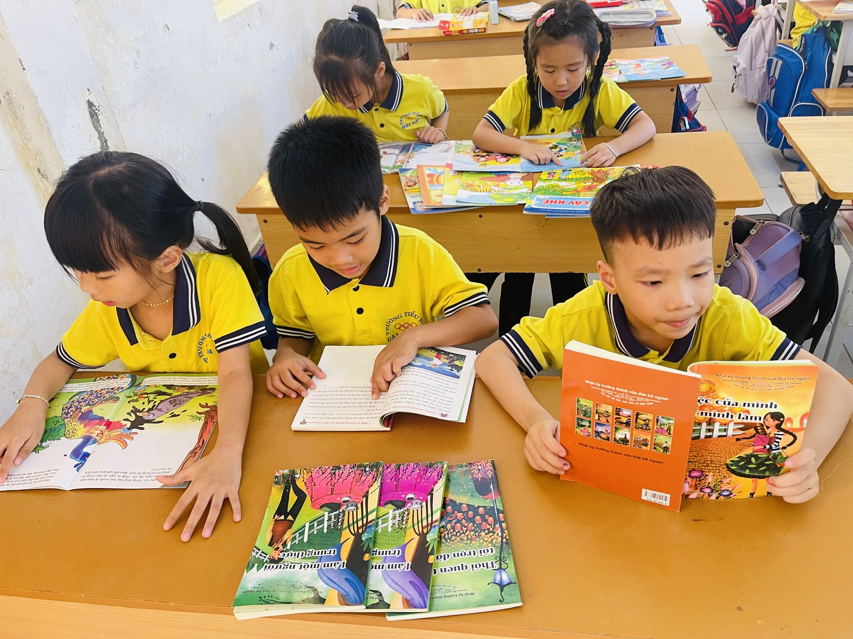
học bài
đọc sách

Slide 10
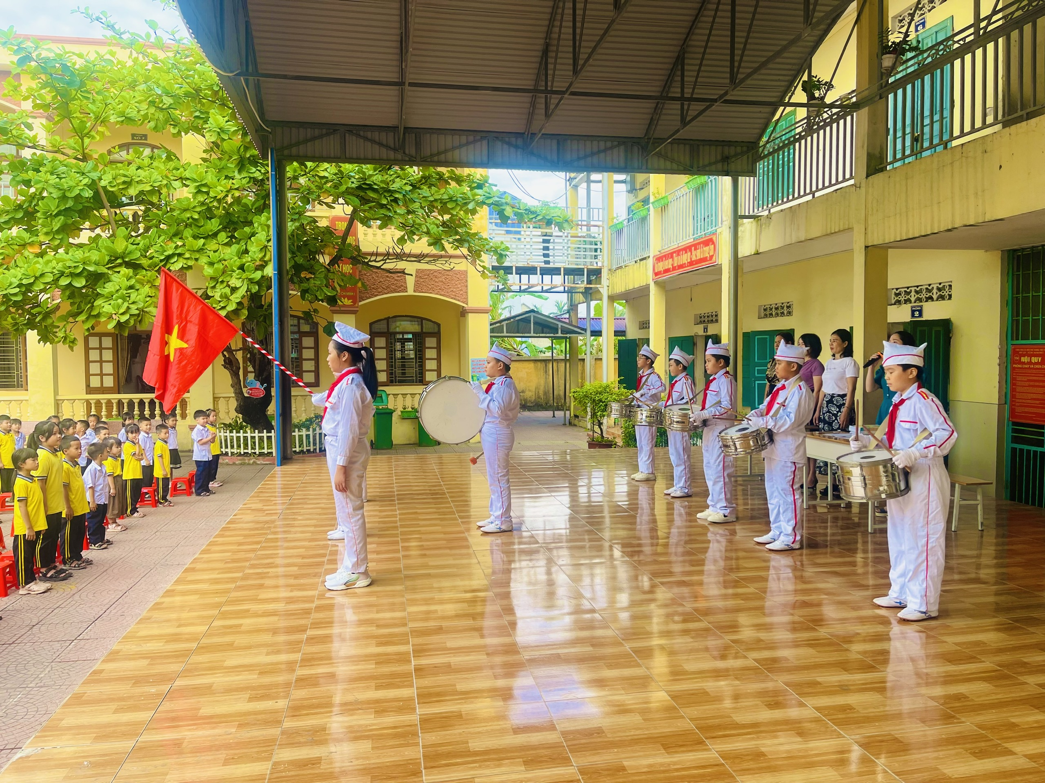
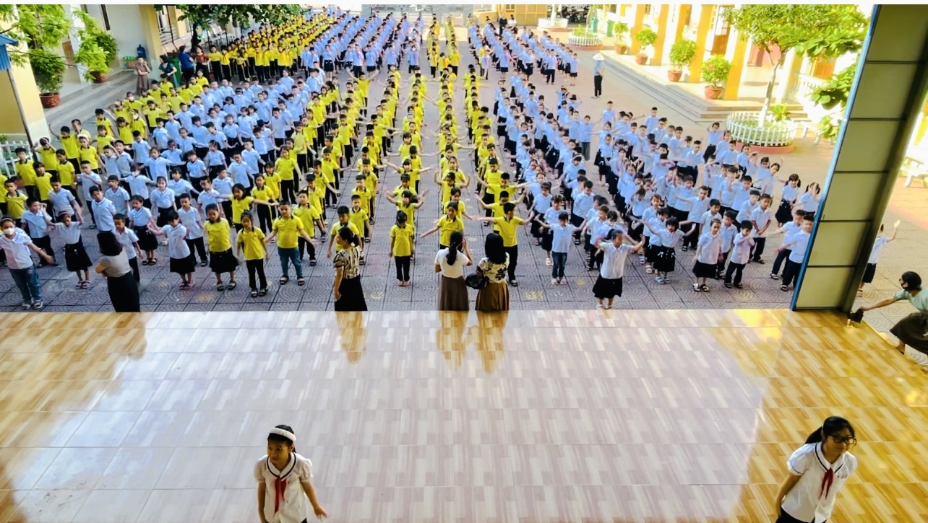
chào cờ
tập thể dục

Slide 11
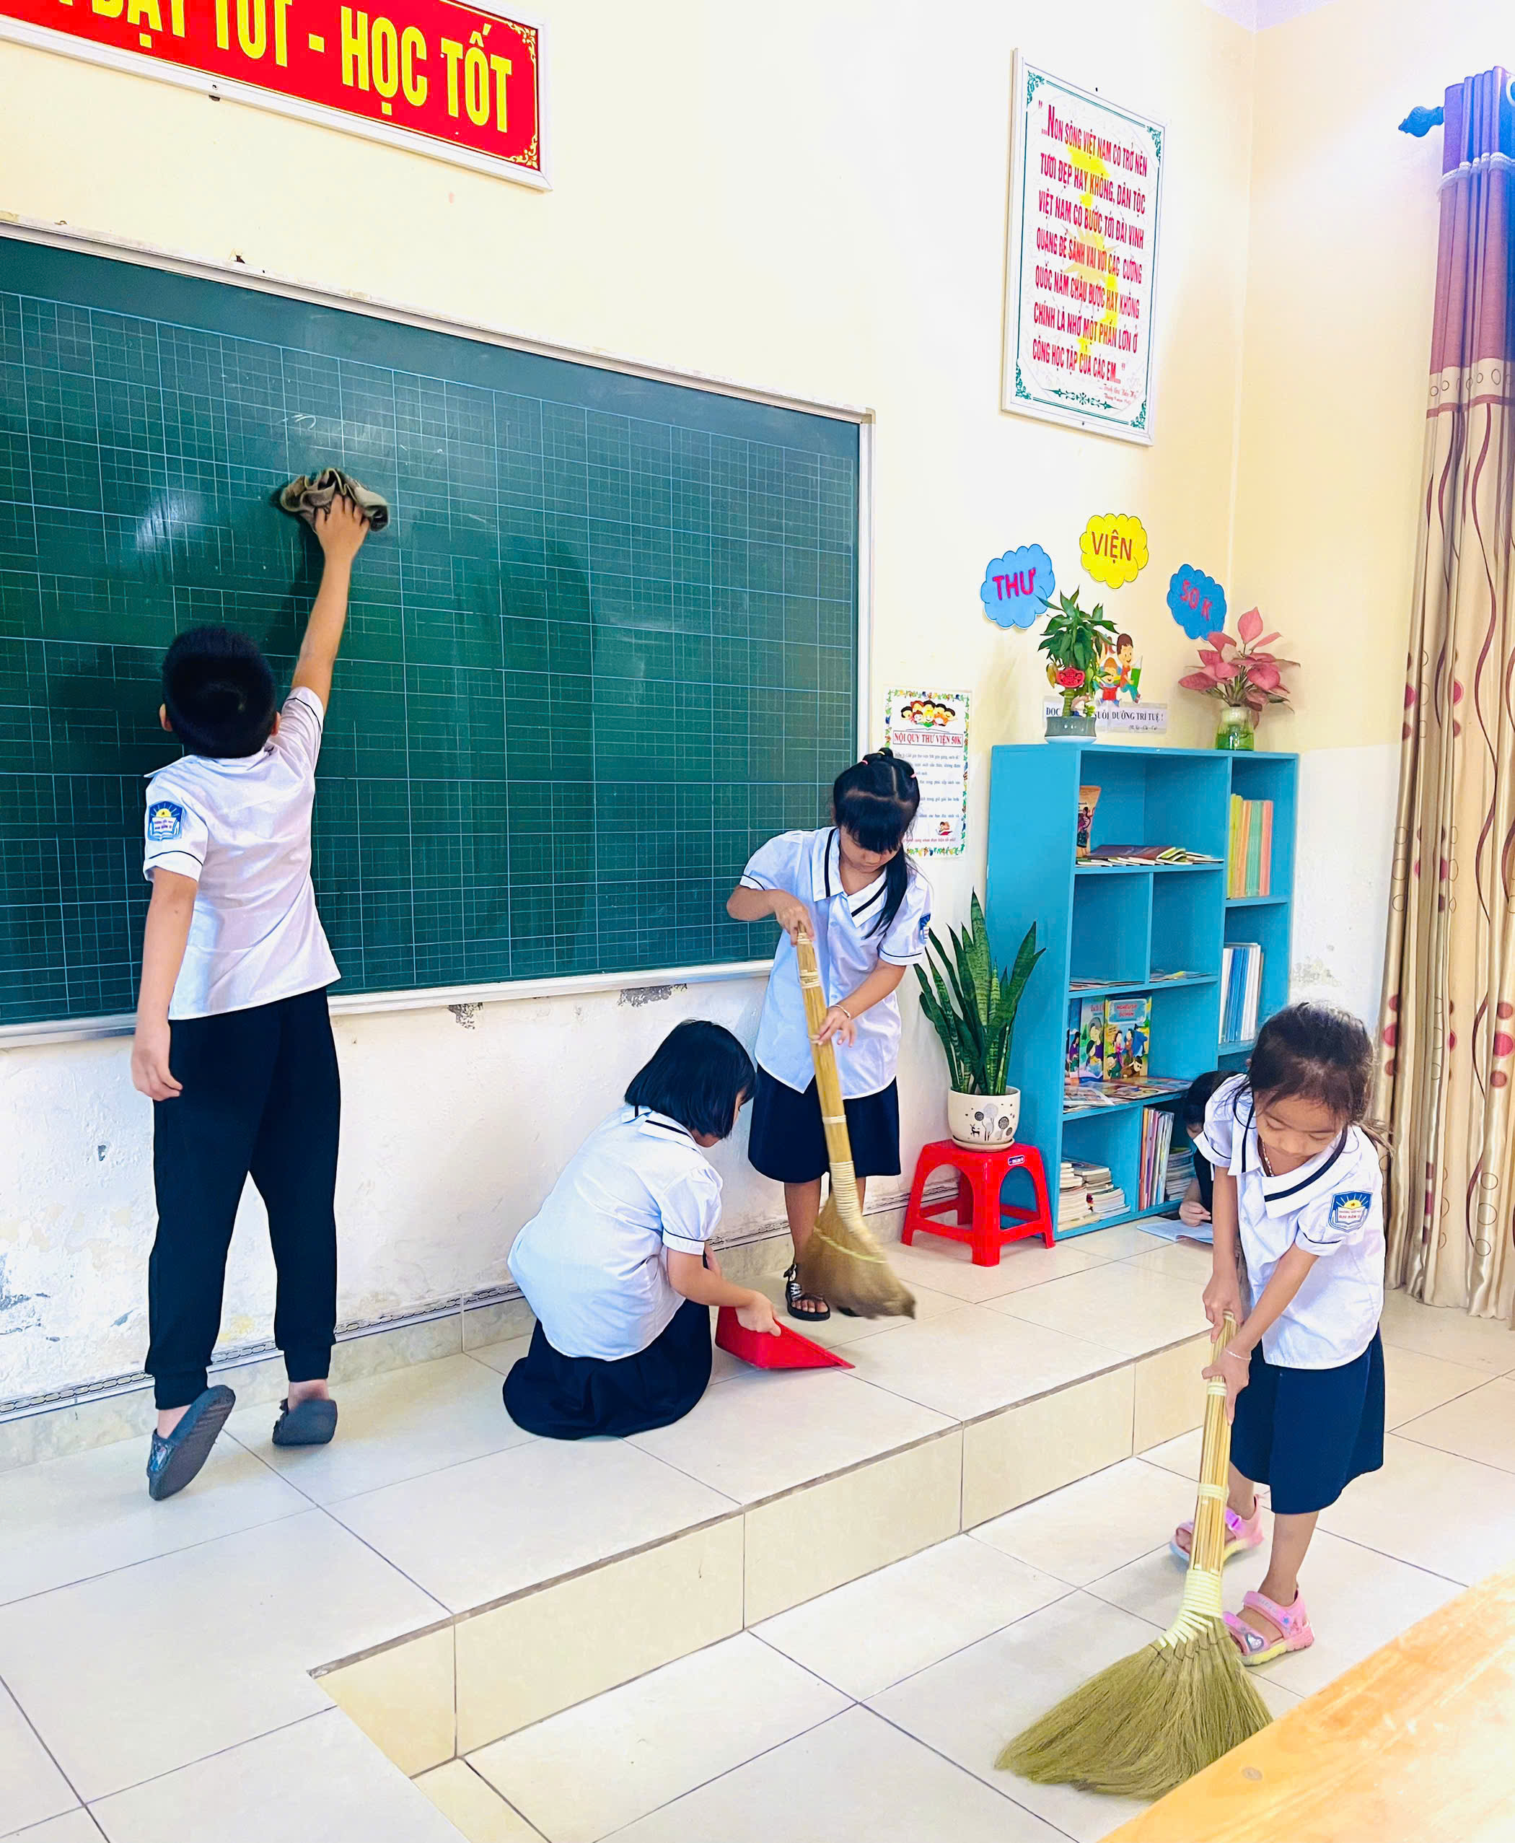
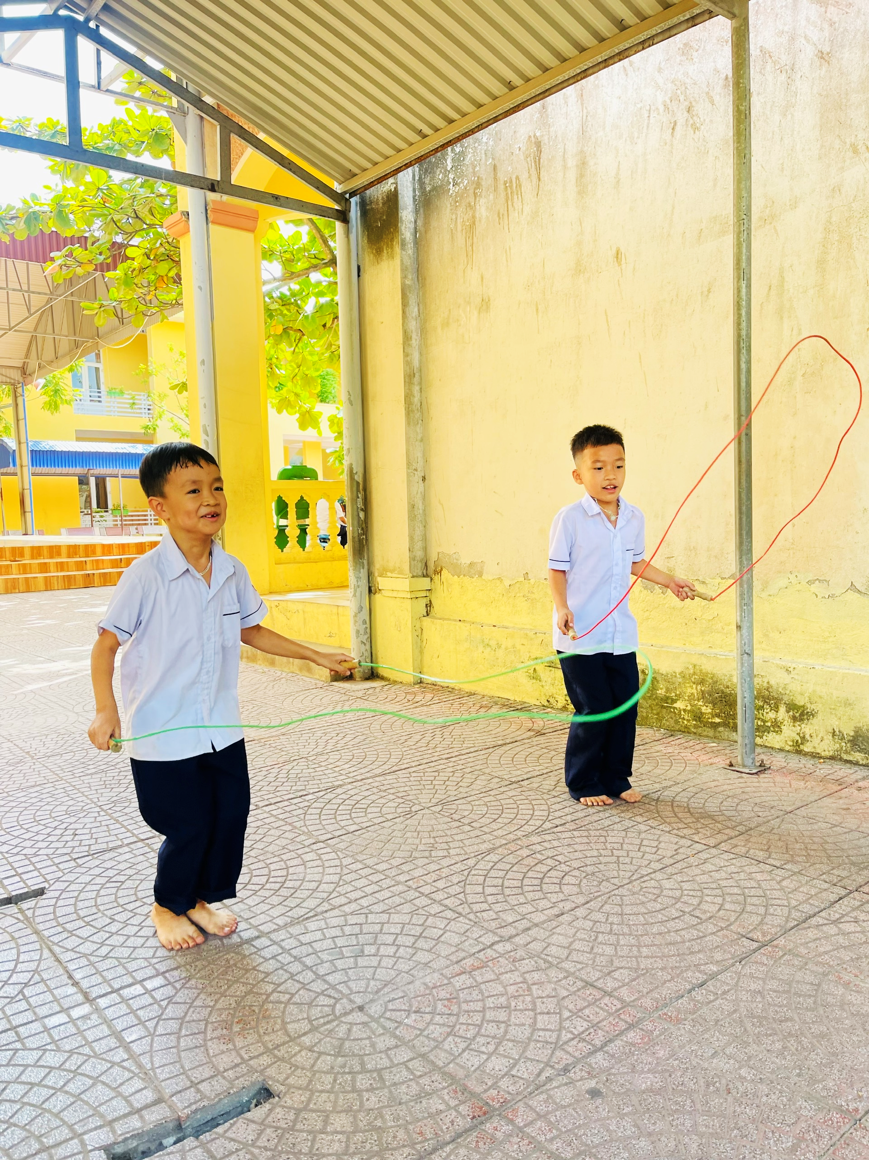
dọn vệ sinh
nhảy dây

Slide 12

2. Đặt một câu nêu hoạt động với từ ngữ vừa tìm được.
Những lưu ý khi đặt câu
Câu nêu hoạt động phải có từ ngữ vừa tìm được ở bài tập 1.
Câu phải đủ ý, diễn đạt rõ nghĩa.
Trình bày câu đúng.

Slide 13









Ai nhanh, Ai đúng

Slide 14


Chọn đúng câu nêu hoạt động.
A. Bông hoa hồng rất đẹp.
B. Em là học sinh lớp 2B.
C. Mẹ em nấu cơm.

